Slide 1
Web Programming Project 최종 발표
게임 커뮤니티 사이트
기획 및 개발 : 지성배
@blog.naver.com/hyuneee_d

Slide 2

목 차
프로젝트 소개 및 목표
개발환경 및 구성
주요 기능
ERD
프로젝트 시연

Slide 3
프로젝트 목표
1
학습한 내용을 기반
2
JSP 숙련도 향상
3
유저 친화적인 인터페이스 기반 프로젝트

Slide 4
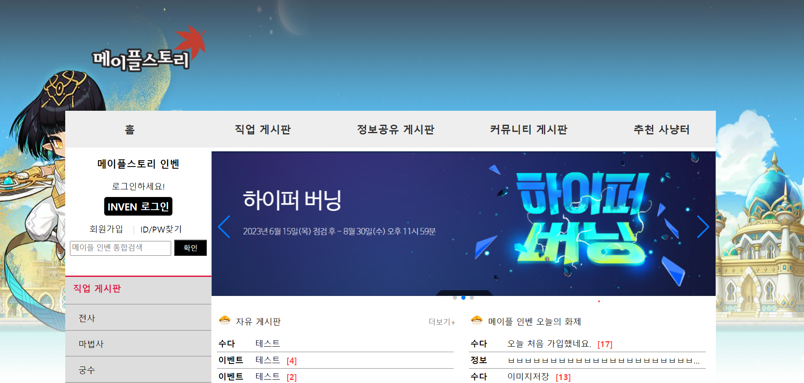
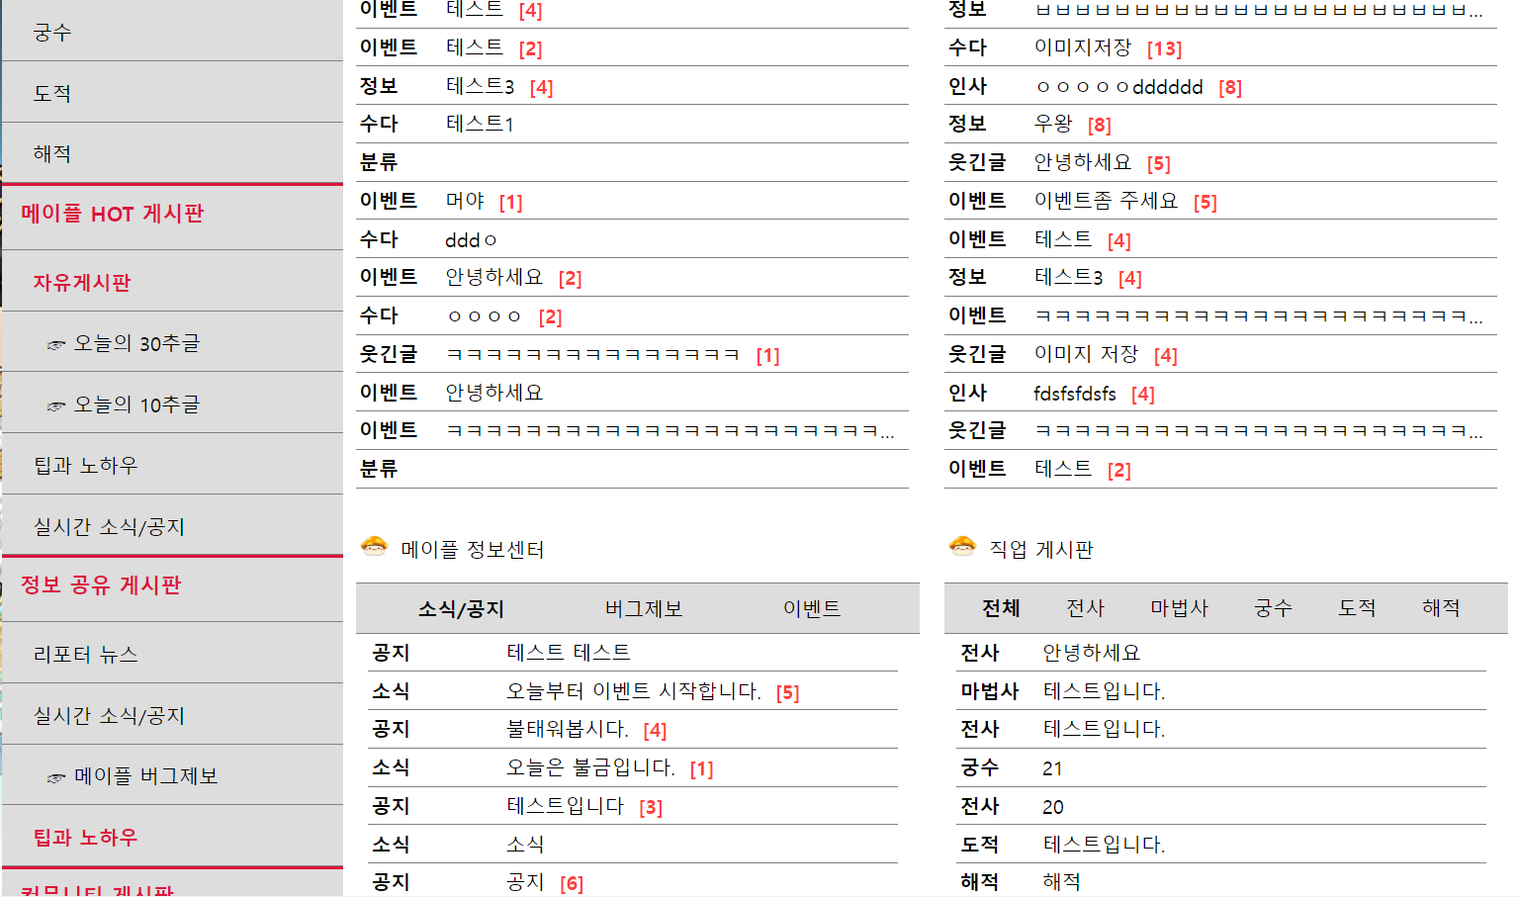
프로젝트 소개
커뮤니티
회원끼리 정보를 게시하고 협업할 수 있는 정보 시스템 역할
인터넷을 통해 서로 상호 작용하는 가상 공동체

Slide 5
2. 개발 환경 및 구성

Slide 6









개발 환경

Slide 7
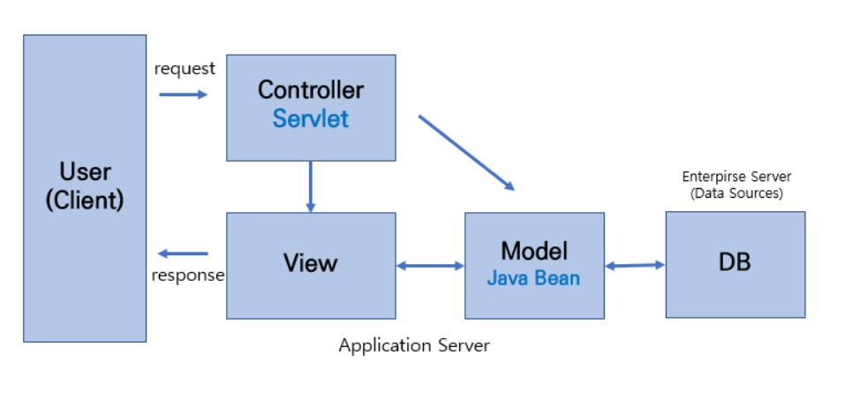
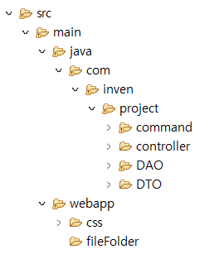
구성
MVC 패턴 모델 2

Slide 8
3. 프로젝트 주요 기능

Slide 9






프로그램 주요기능 회원
PERSONAL
회원가입/로그인
신고
통합검색
게시글작성/수정/삭제
개인 우편함
고객센터

Slide 10





프로그램 주요기능 관리자
COMPANY
회원권한 설정
게시글 공지등록
관리자 등록/해제
신고 / 문의 처리
회원강제탈퇴
메인화면 이미지 삽입

Slide 11
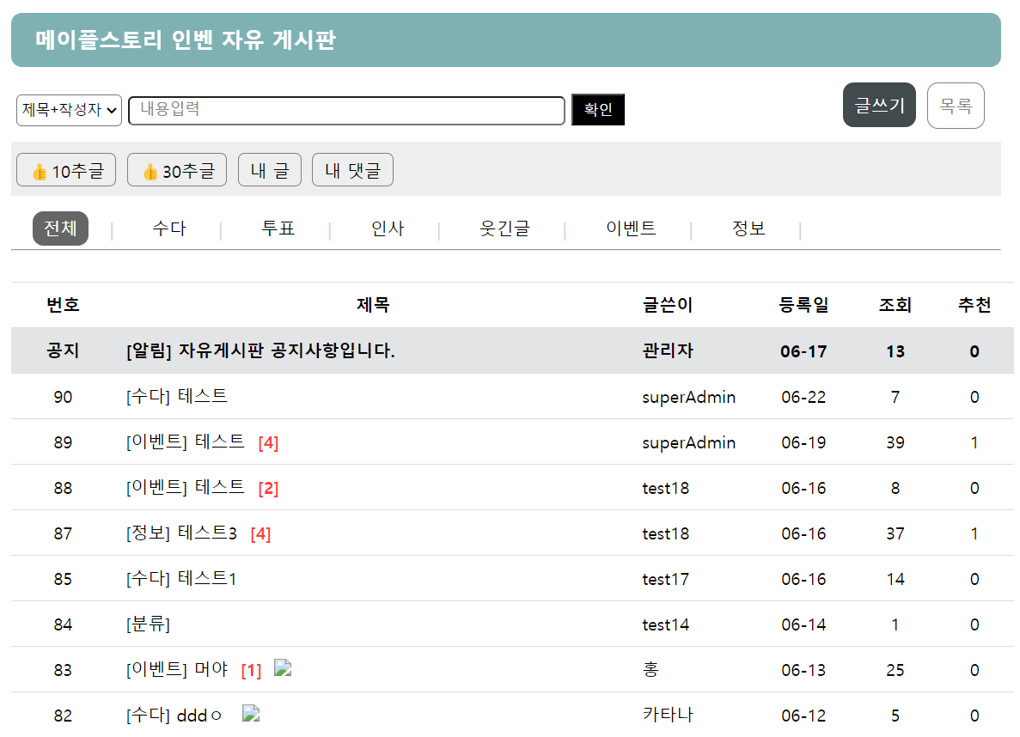
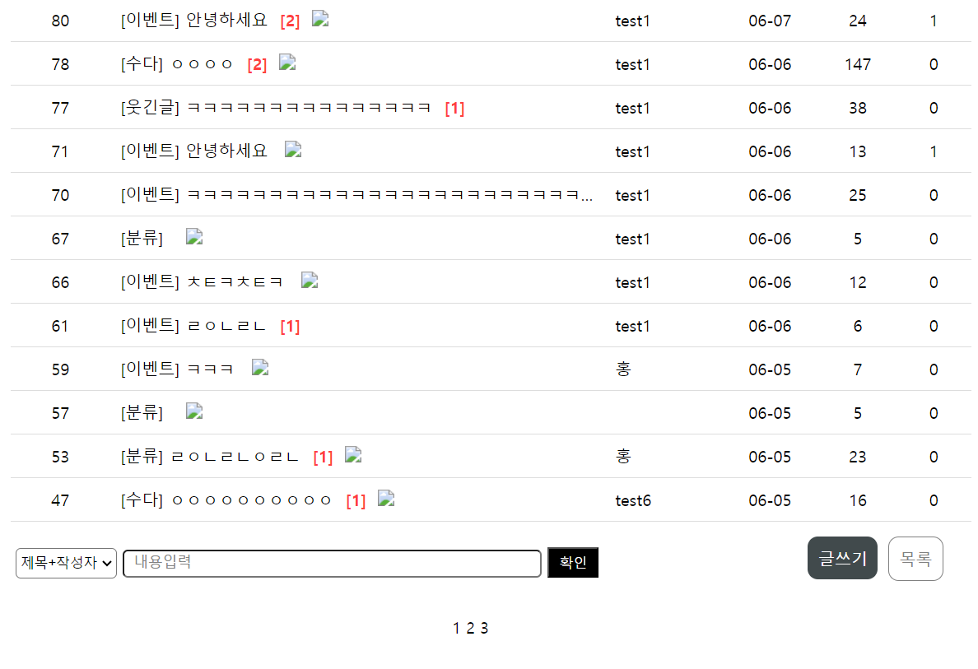
회원 주요기능 화면 – 게시판 목록
글쓰기 및 검색
카테고리별 검색
관리자 게시판 공지
페이징

Slide 12
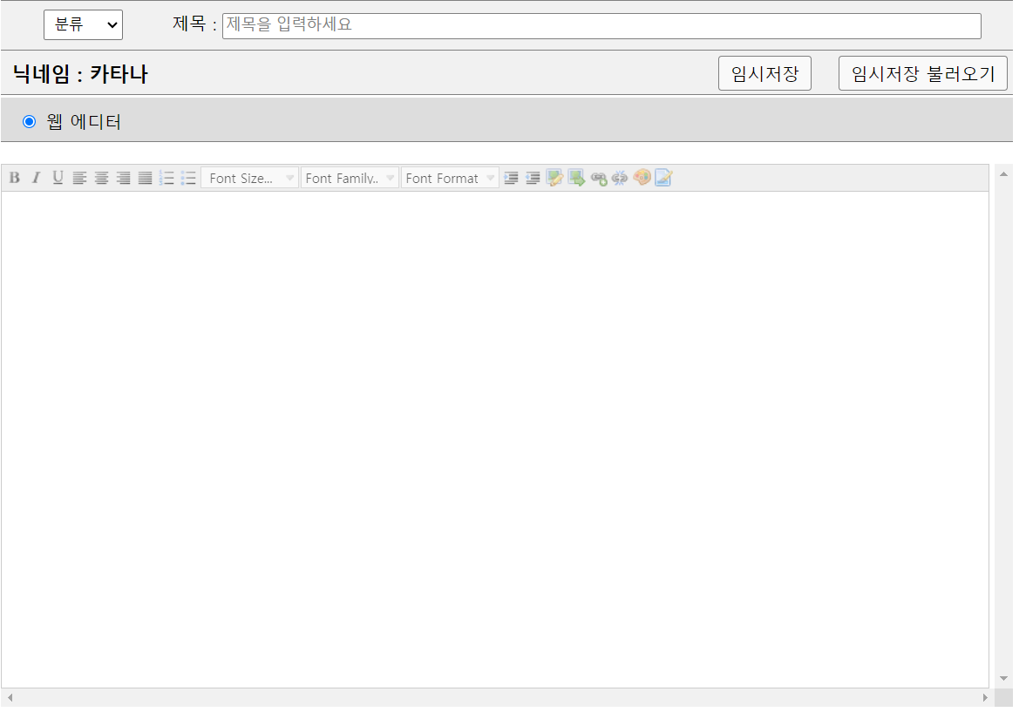
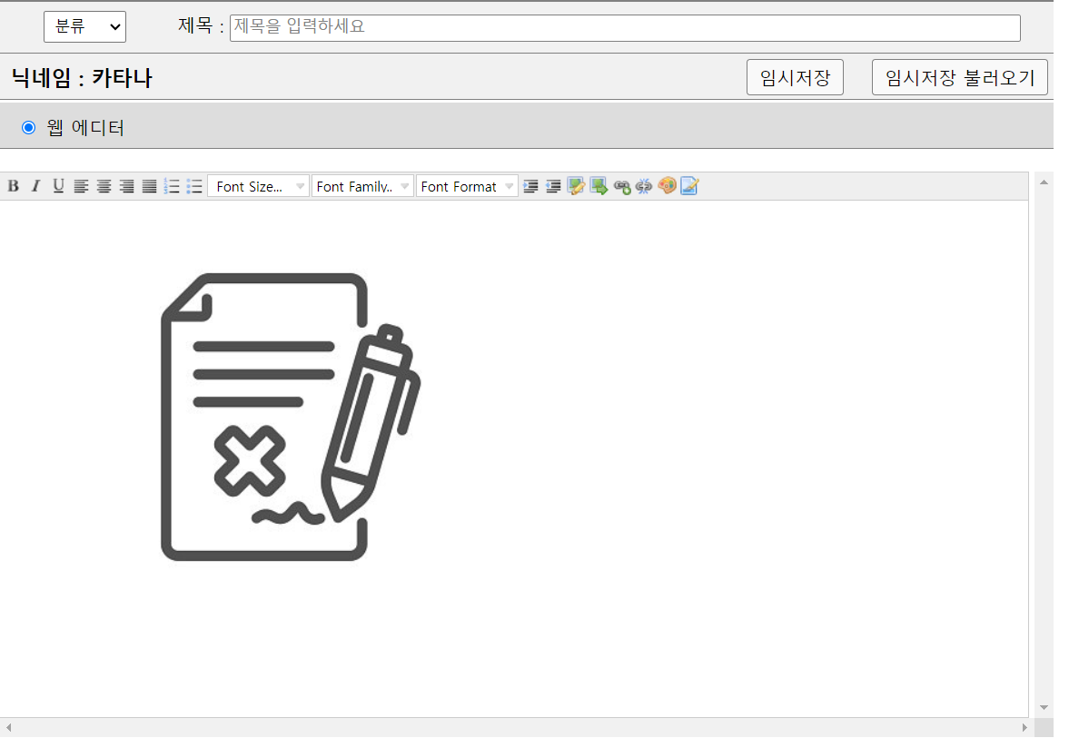
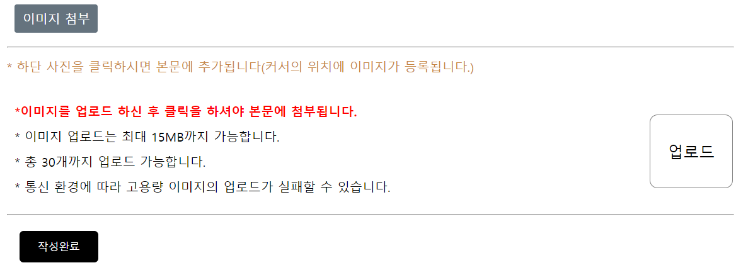
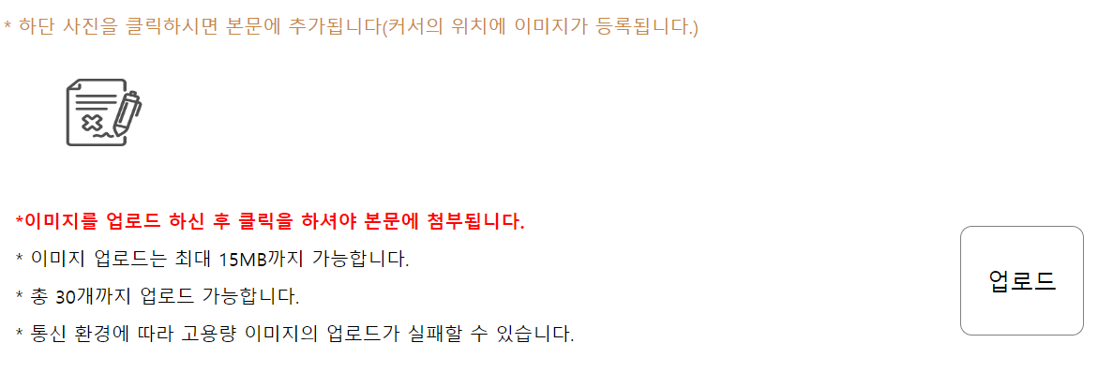
회원 주요기능 화면 – 글쓰기
임시저장 및 불러오기
Click!

Slide 13
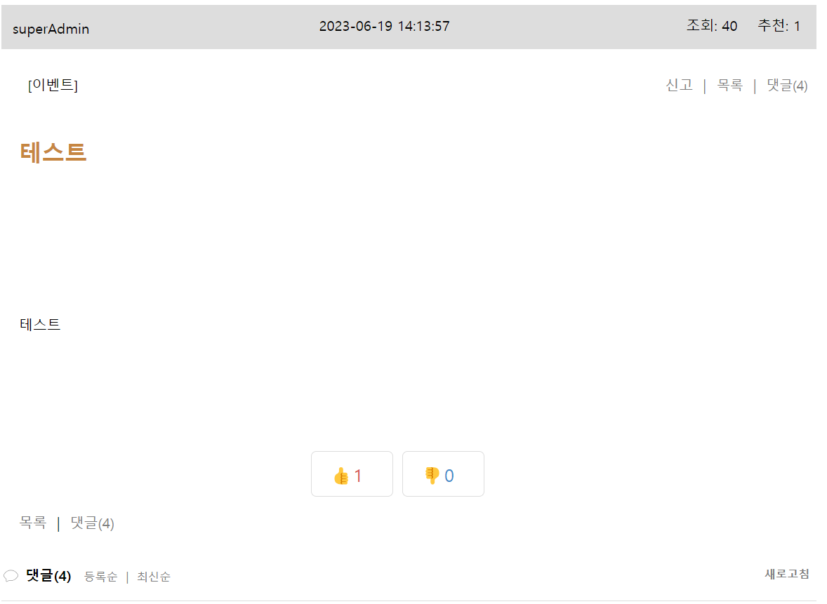
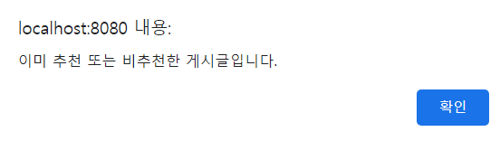
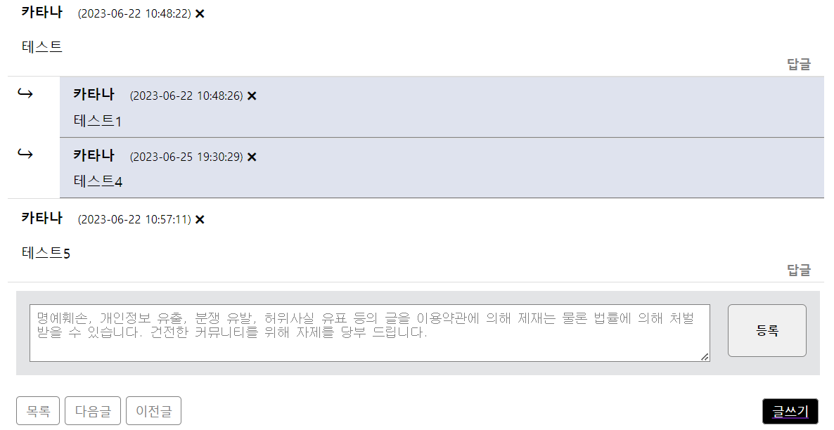
회원 주요기능 화면 – 컨텐츠 뷰
추천 기능(게시글의 한번의 추천 또는 비추천가능)
댓글 삽입 및 삭제 비동기 처리

Slide 14
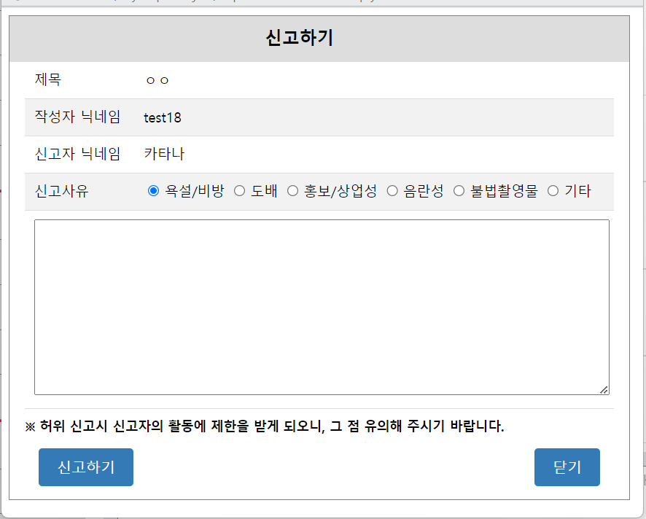
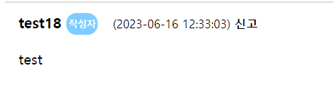
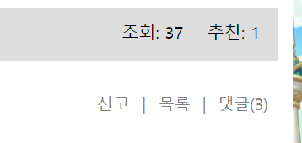
회원 주요기능 화면 – 신고
댓글
게시글

Slide 15
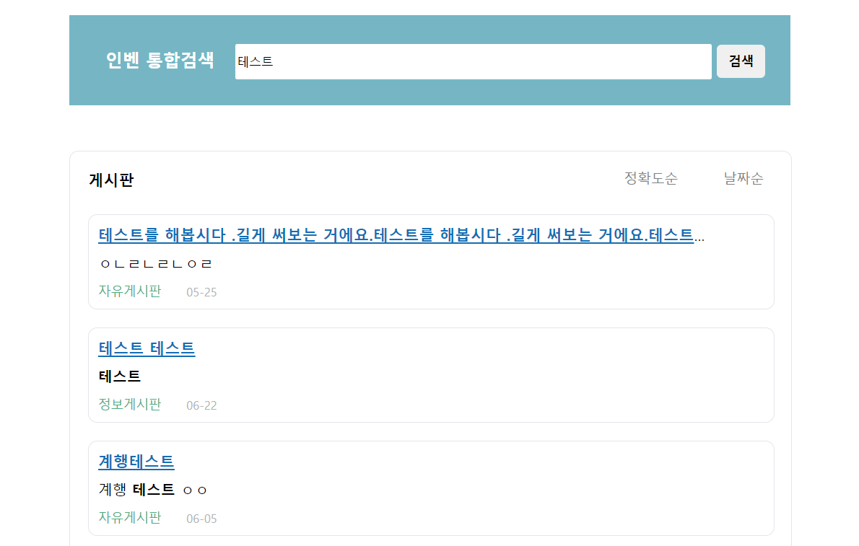
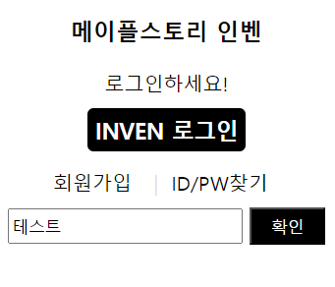
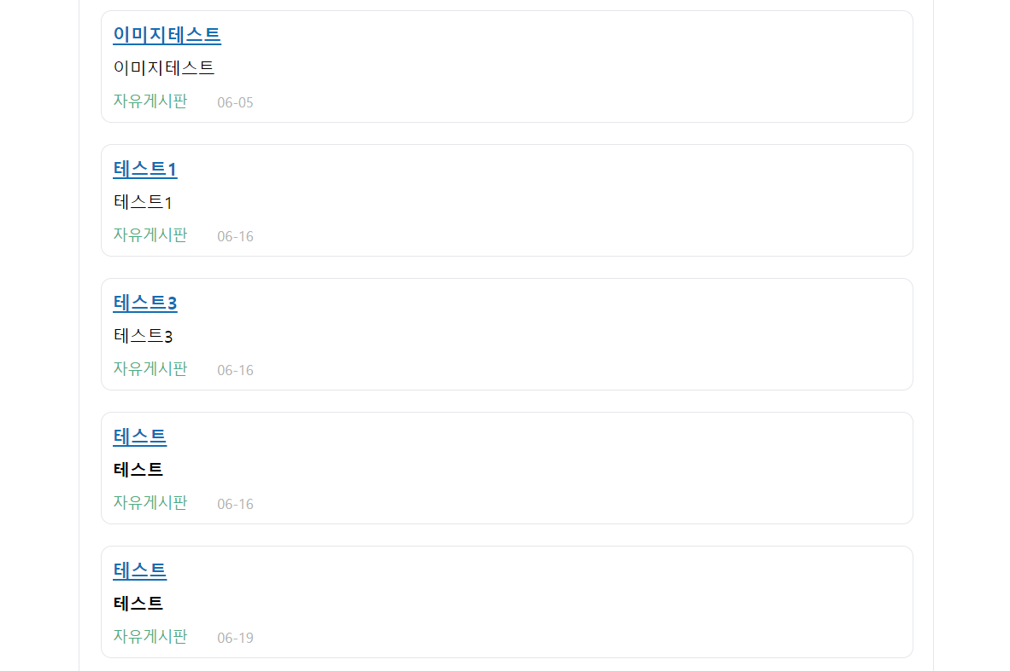
회원 주요기능 화면 – 통합검색
모든 게시판 조인

Slide 16
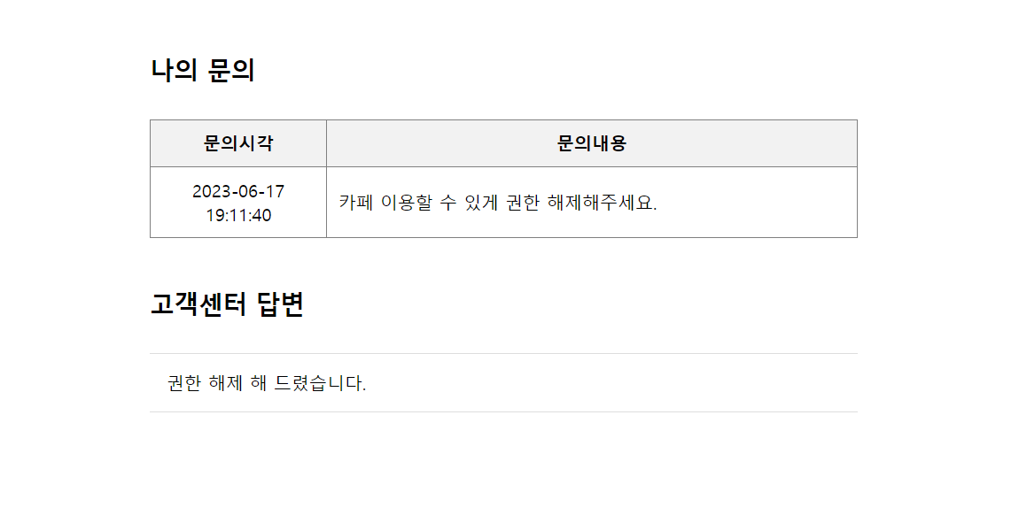
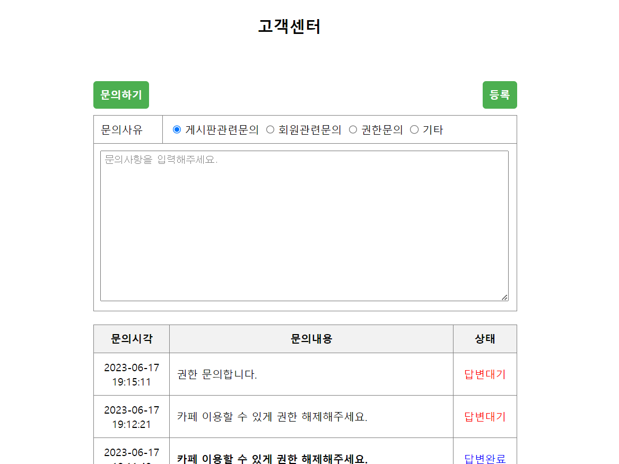
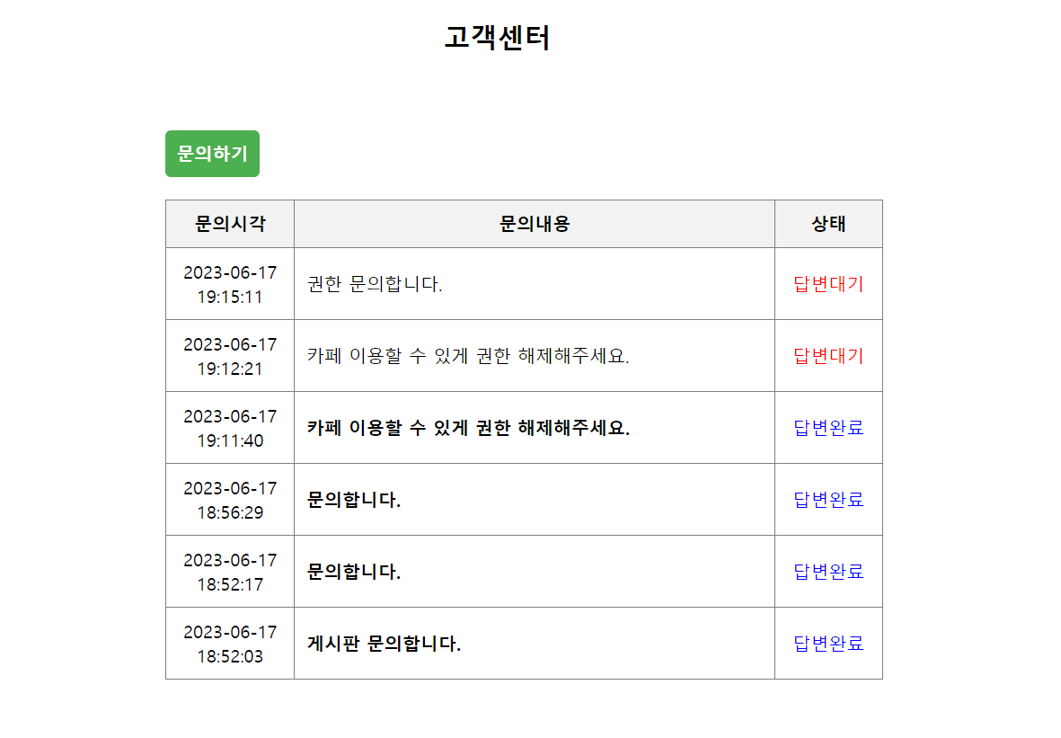
회원 주요기능 화면 – 고객센터

Slide 17
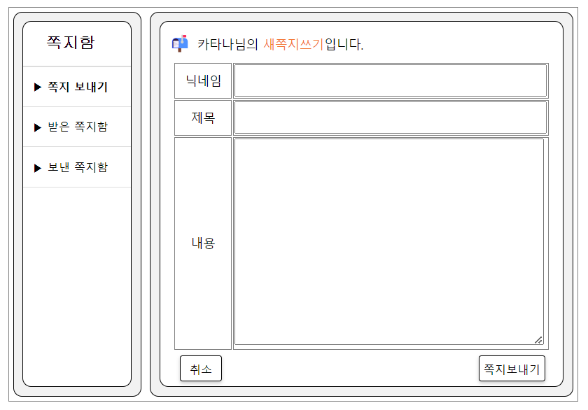
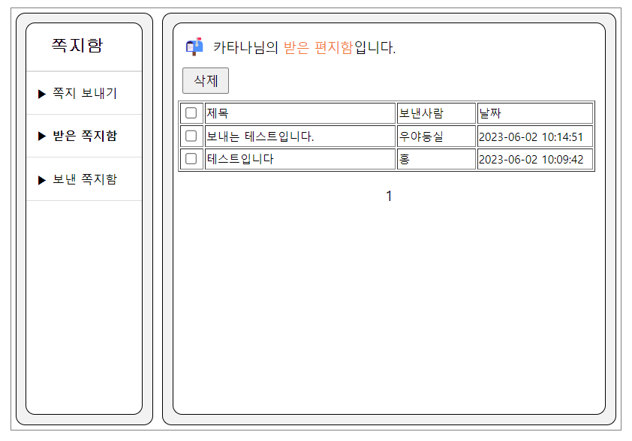
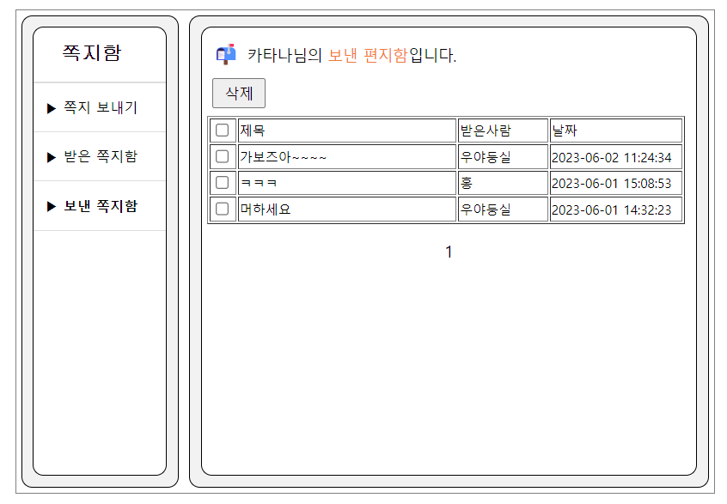
회원 주요기능 화면 – 개인 우편함
개인 우편함
쪽지 일괄 삭제

Slide 18

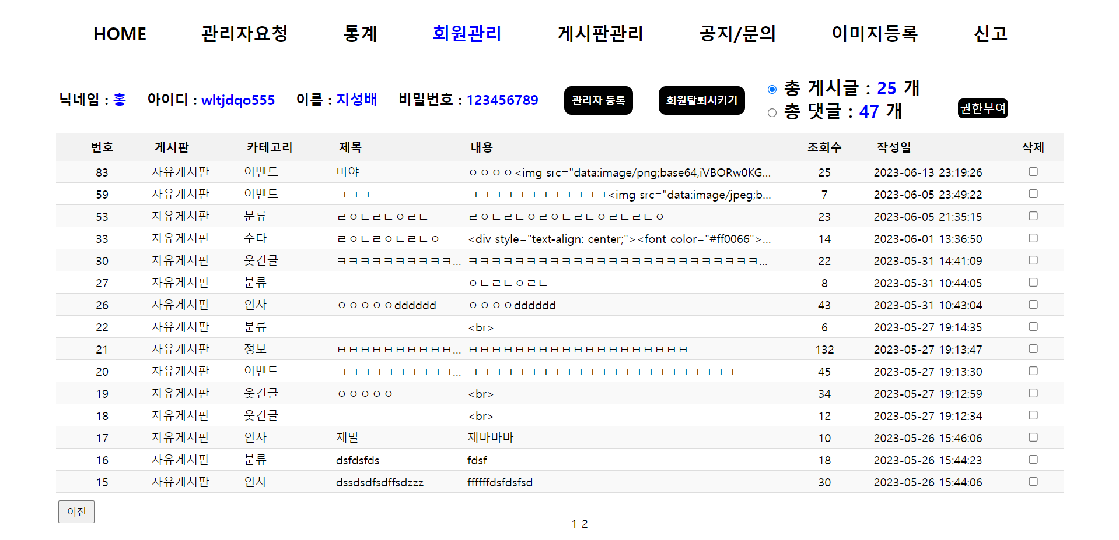
관리자 주요기능 화면 – 회원관리
일반관리자
SUPER 관리자만 가능
모든 관리자 가능

Slide 19
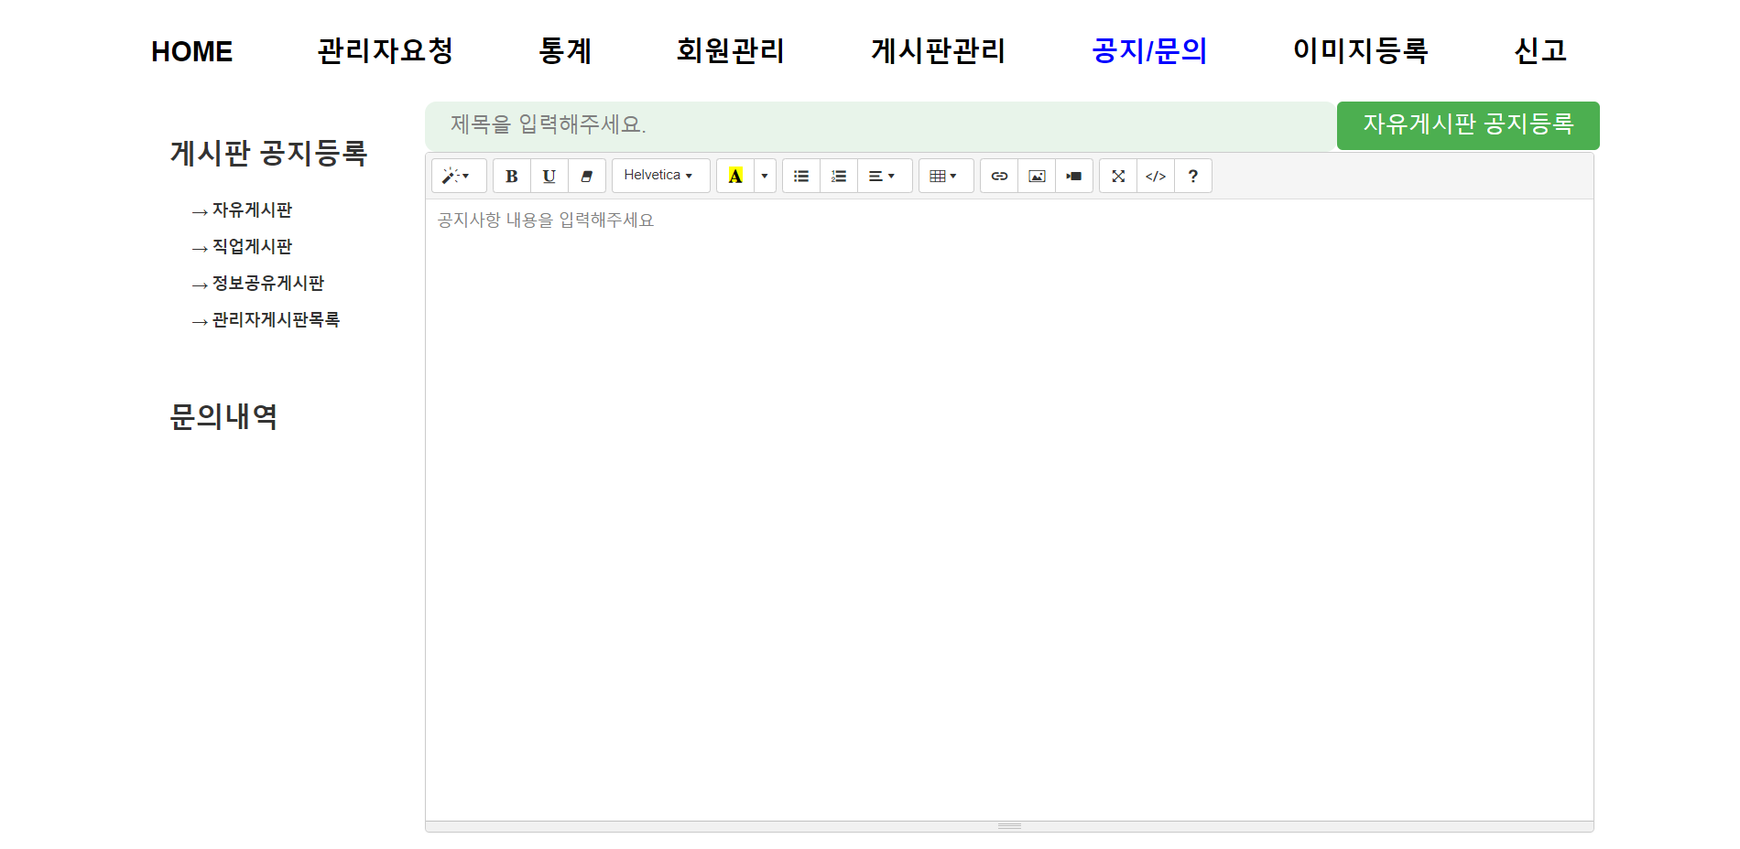
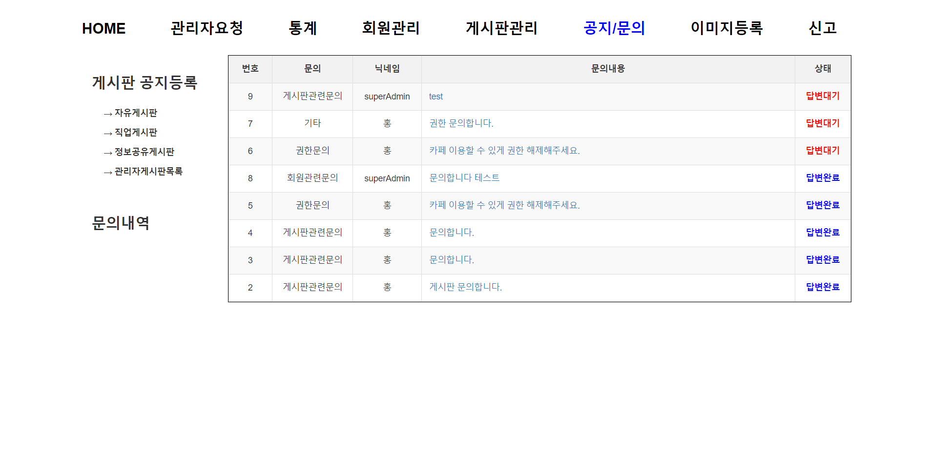
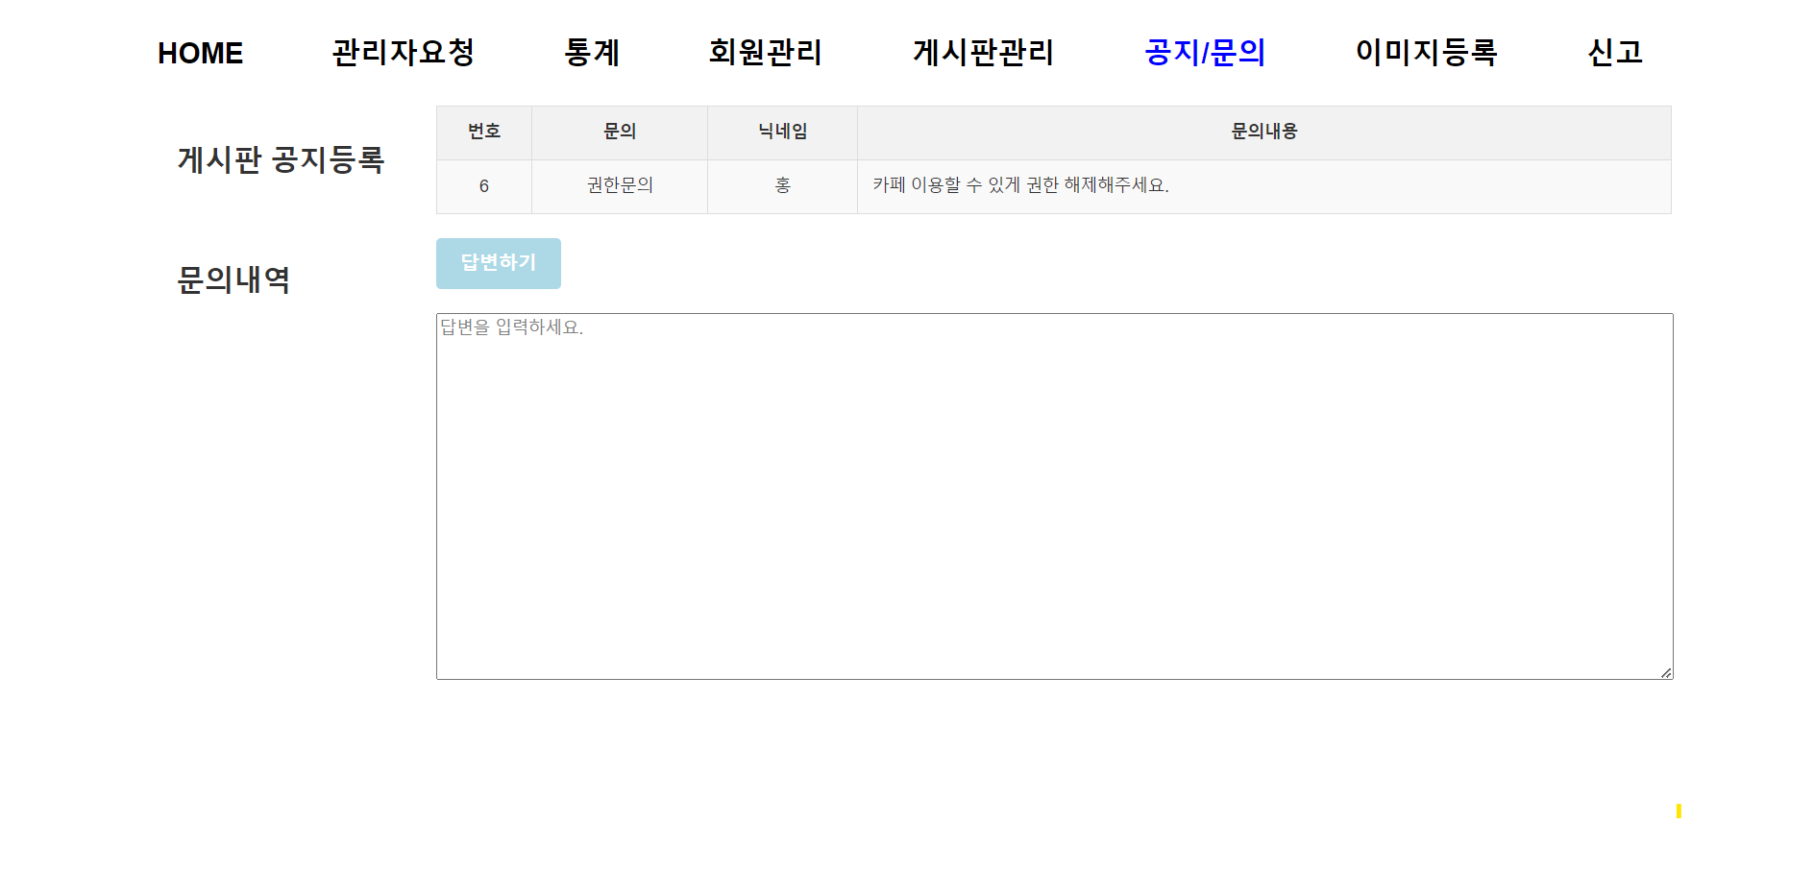
관리자 주요기능 화면 – 공지/문의
답변완료는 밑으로!

Slide 20
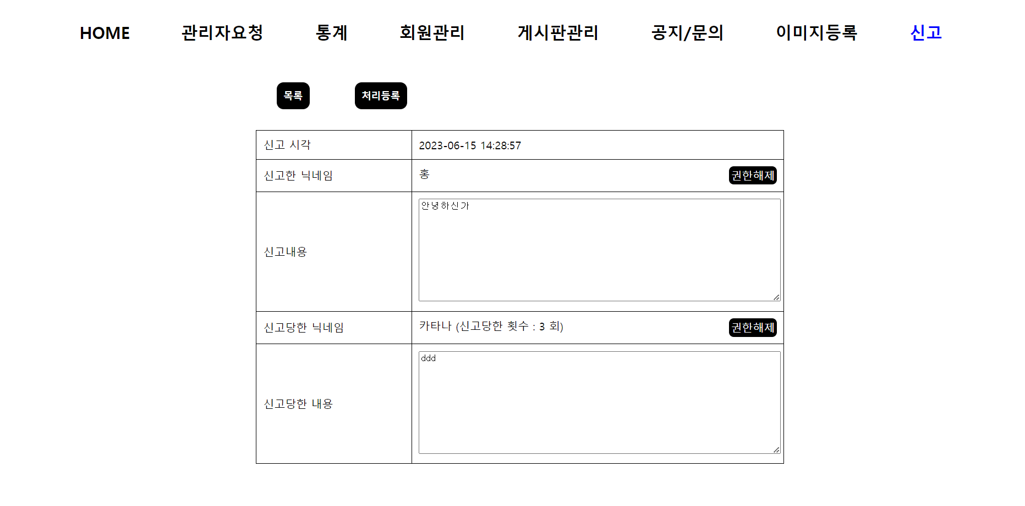
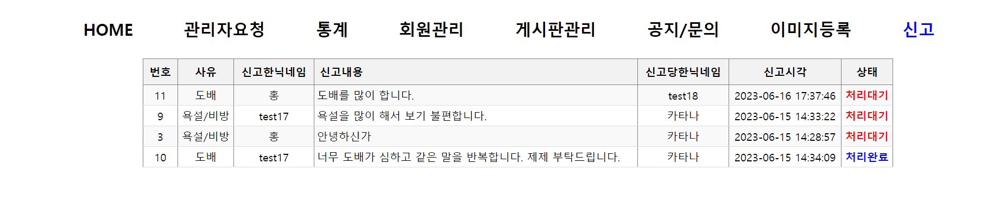
관리자 주요기능 화면 – 신고
관리자의 판단하에 처리등록 & 권한해제
글쓰기, 댓글쓰기, 쪽지쓰기

Slide 21
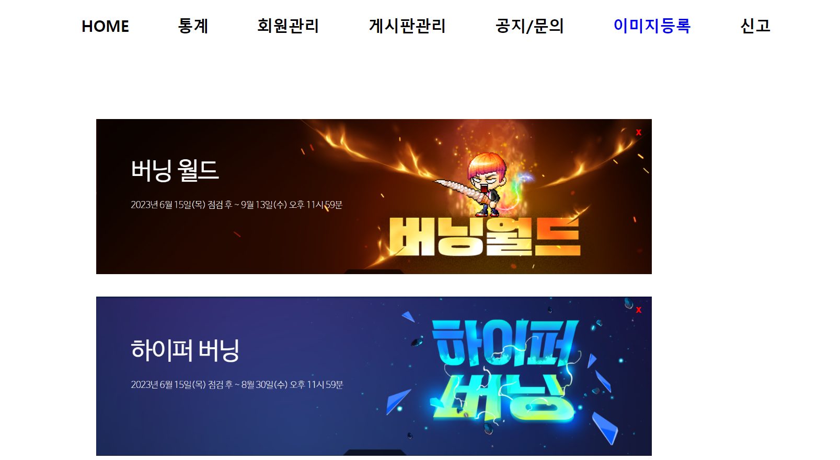
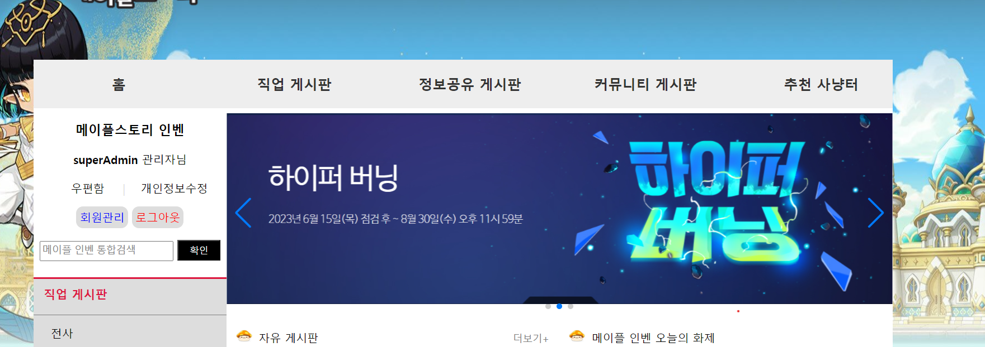
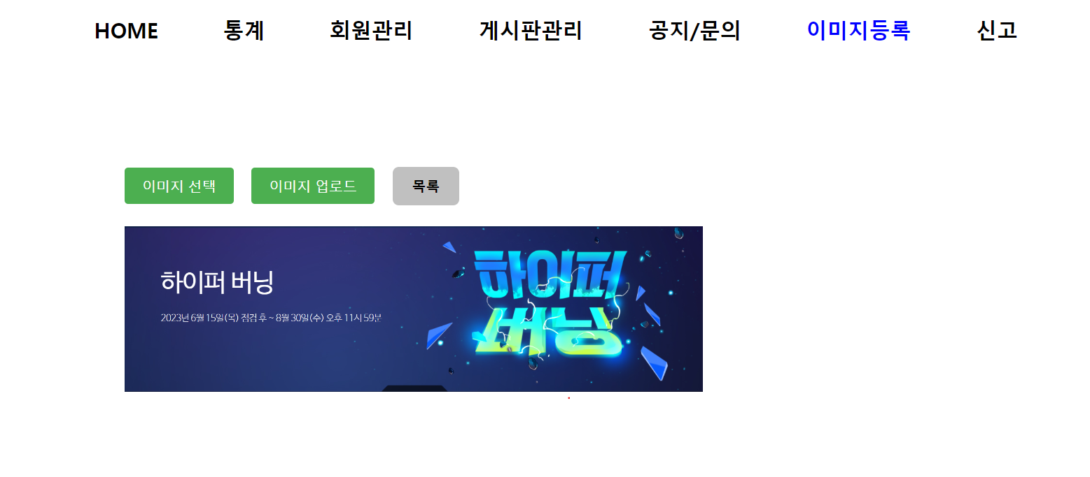
관리자 주요기능 화면 – 이미지등록
이미지 삭제

Slide 22
4. 데이터베이스 ERD

Slide 23
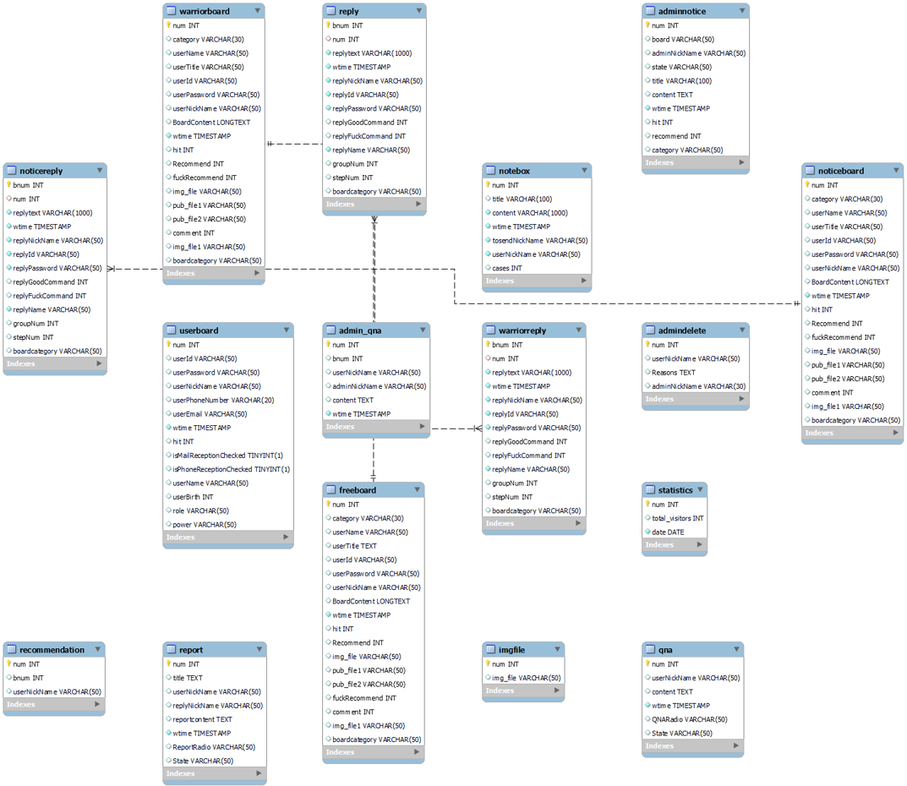
2. 데이터베이스 구조
1) ER 다이어그램
참조
게시판
댓글

Slide 24
프로젝트 시연

